Slide 1
Mbed Lab 5 Report
Liquid Crystal Displays
109033130 唐振家

Slide 2
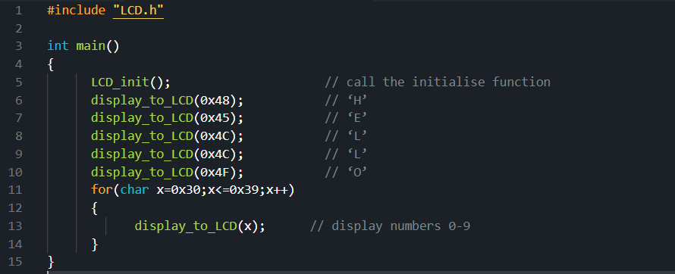
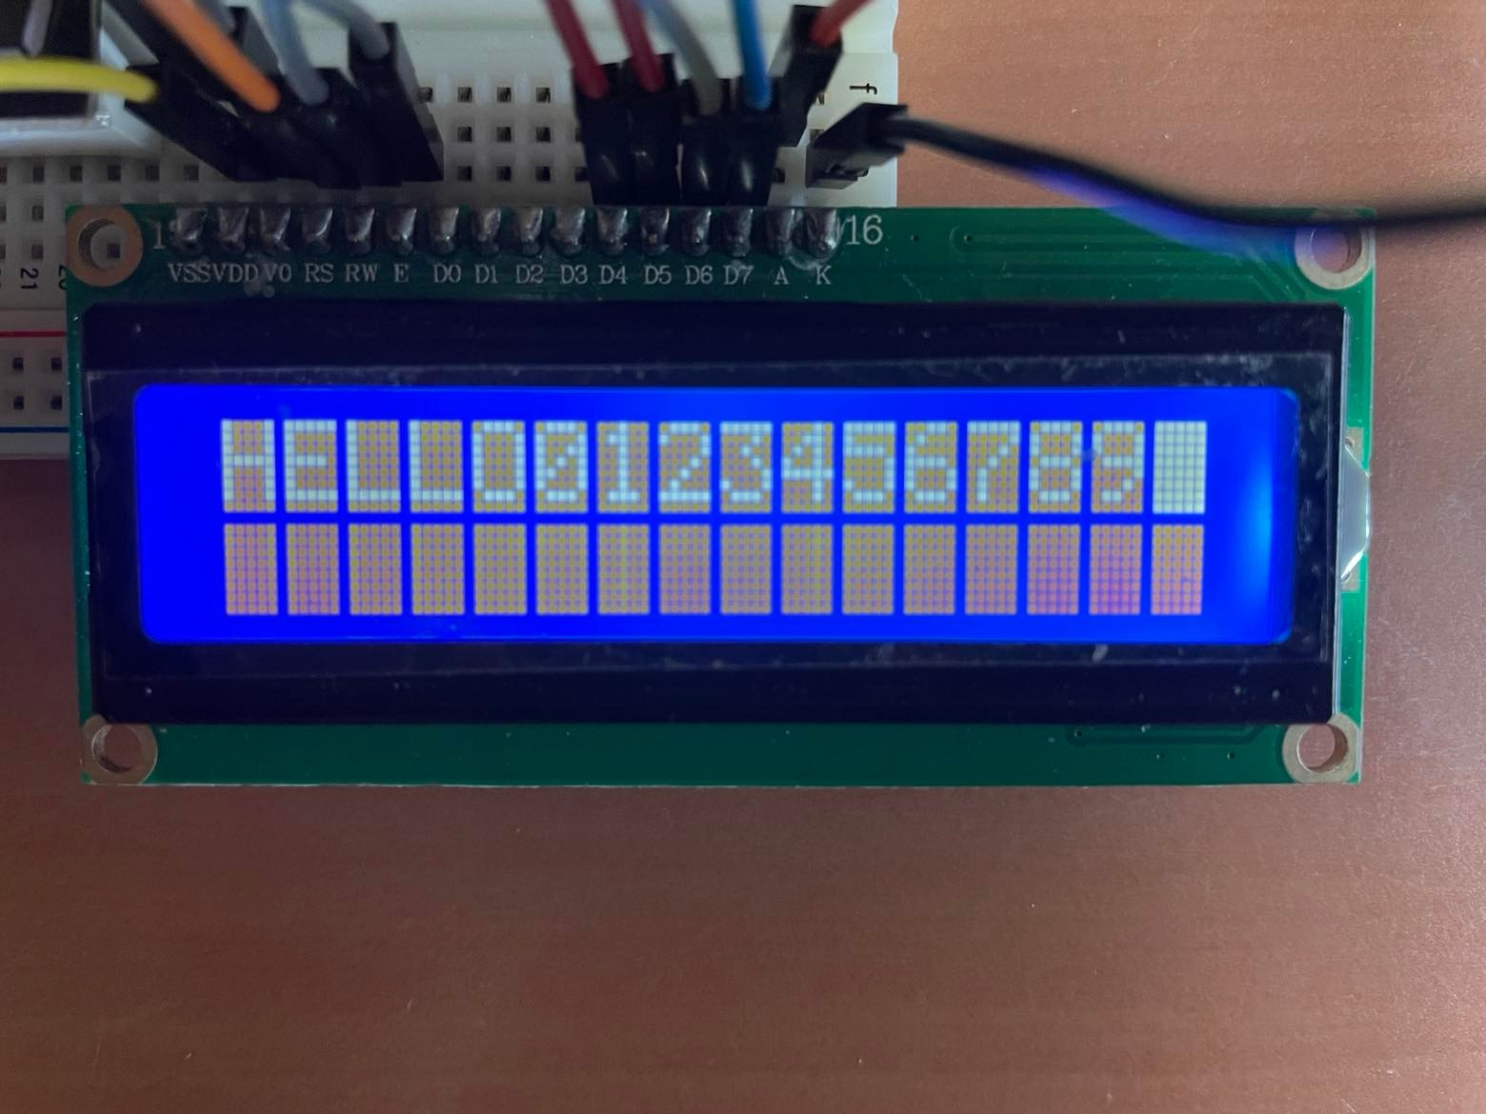
1、Build your own LCD library
一、Lab Description
說明：
用16進位將想要刻的字找出來，然後透過函式 display_to_LCD 印出 HELLO接著印出0~9。(找ASCII表格)

Slide 3
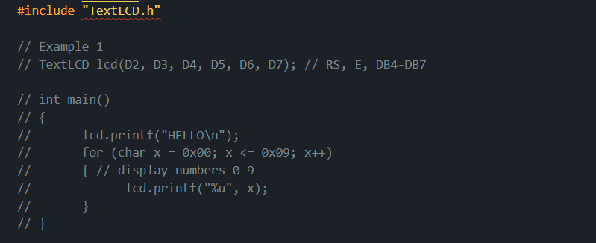
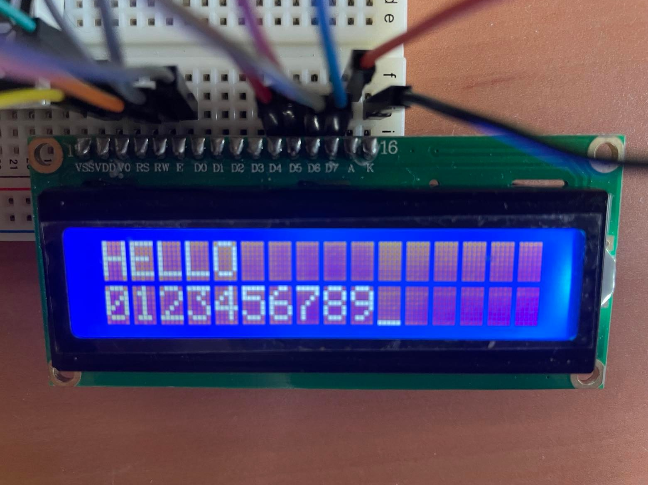
2、Import "textLCD" library -- Example 1
一、Lab Description
說明：
加入text Library，利用已經有的函式 TextLCD，print 出 HELLO 換行，再印出 0~9。

Slide 4
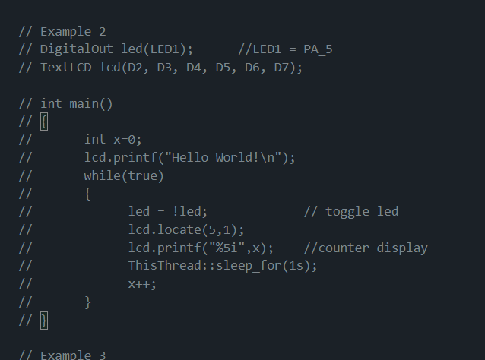
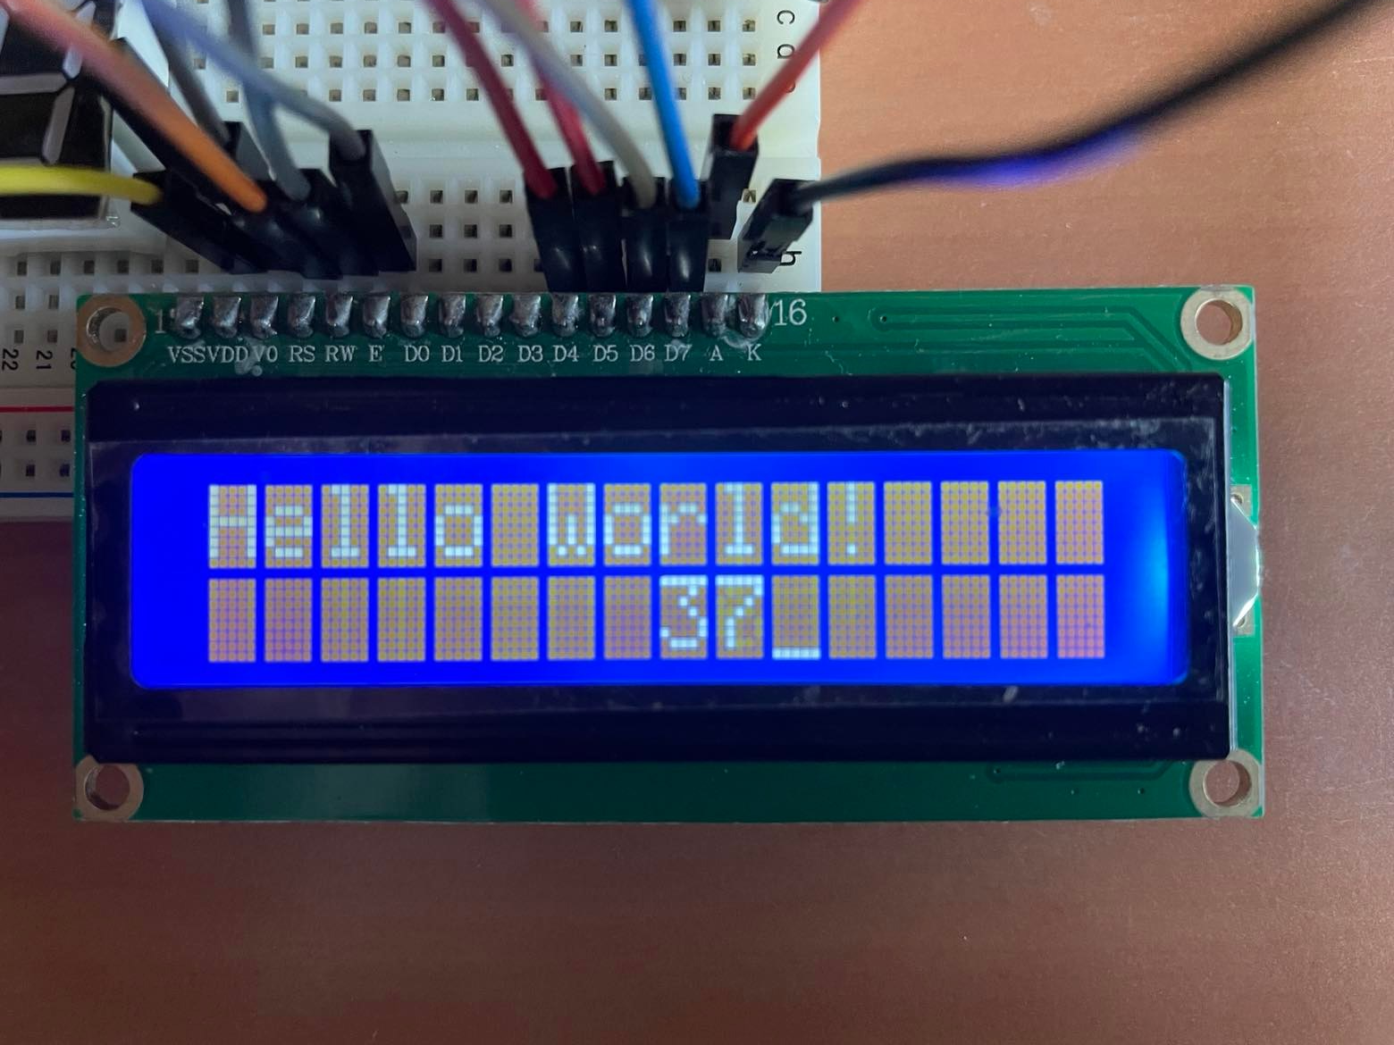
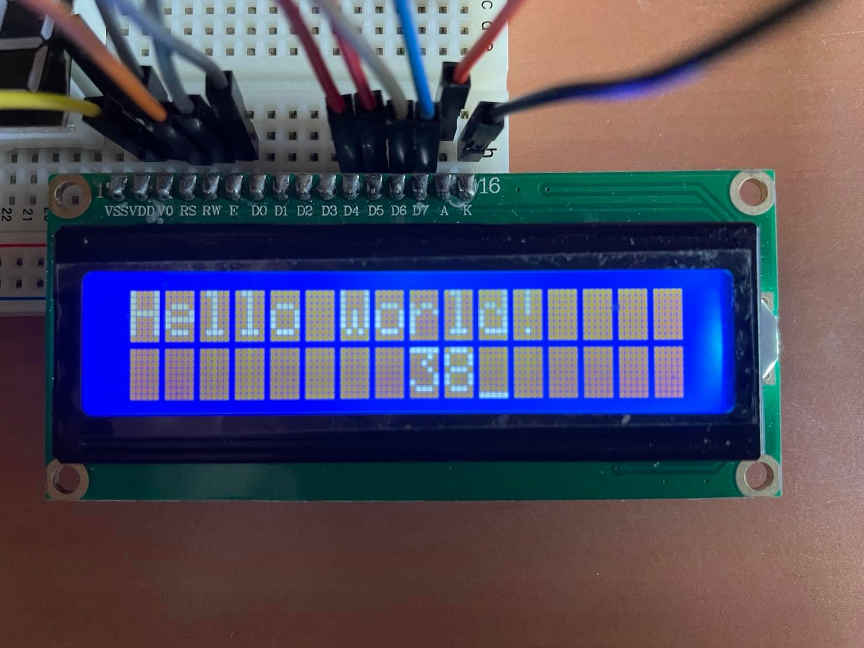
2、Import "textLCD" library -- Example 2
一、Lab Description
說明：
同 Example 1，加入函式庫，其中locate可以改變即將印出的字元的位置，做到在(5,1) 位置顯示秒數上加計算。

Slide 5
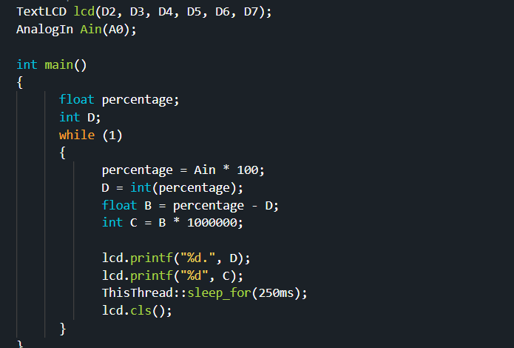
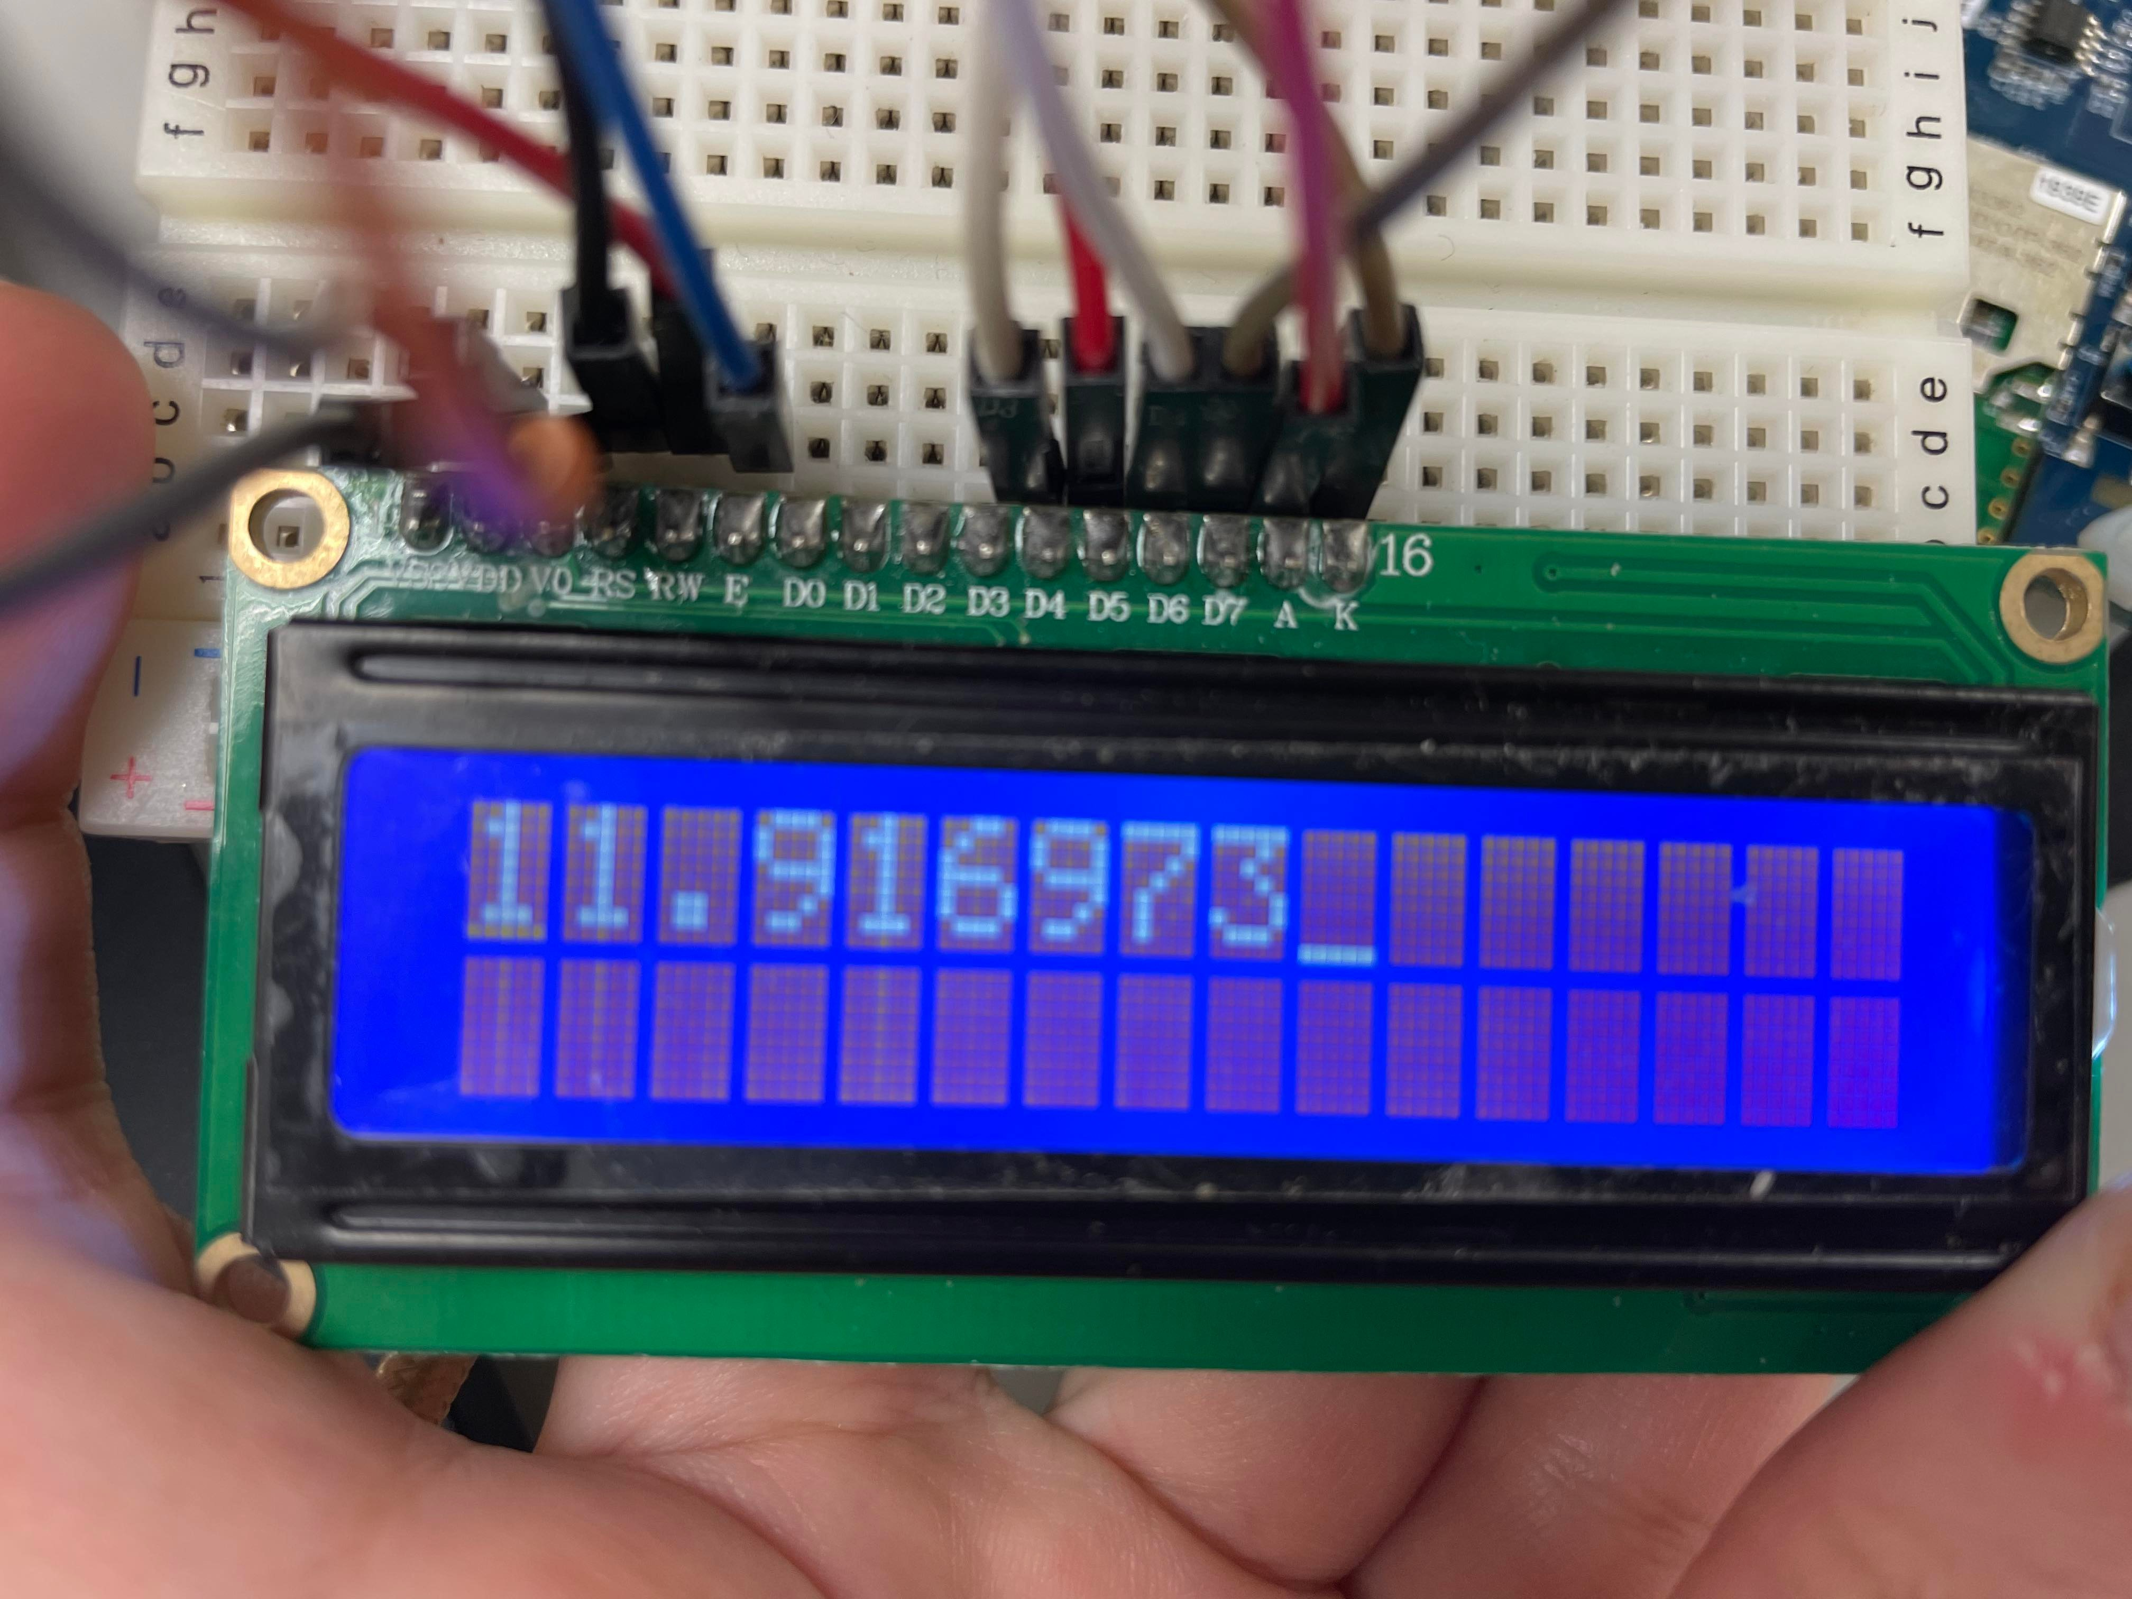
2、 Import "textLCD" library -- Example 3
一、Lab Description
說明：
將Ain讀取到的類比訊號值，做以下處理：*100 後讀取整數部分存入 D，減去整數部分並 *1000000 ( 將小數部分乘以 10 的倍數)，整數化後存入 C，再 print 出來，最後每 250ms 清除版面更新一次。

Slide 6
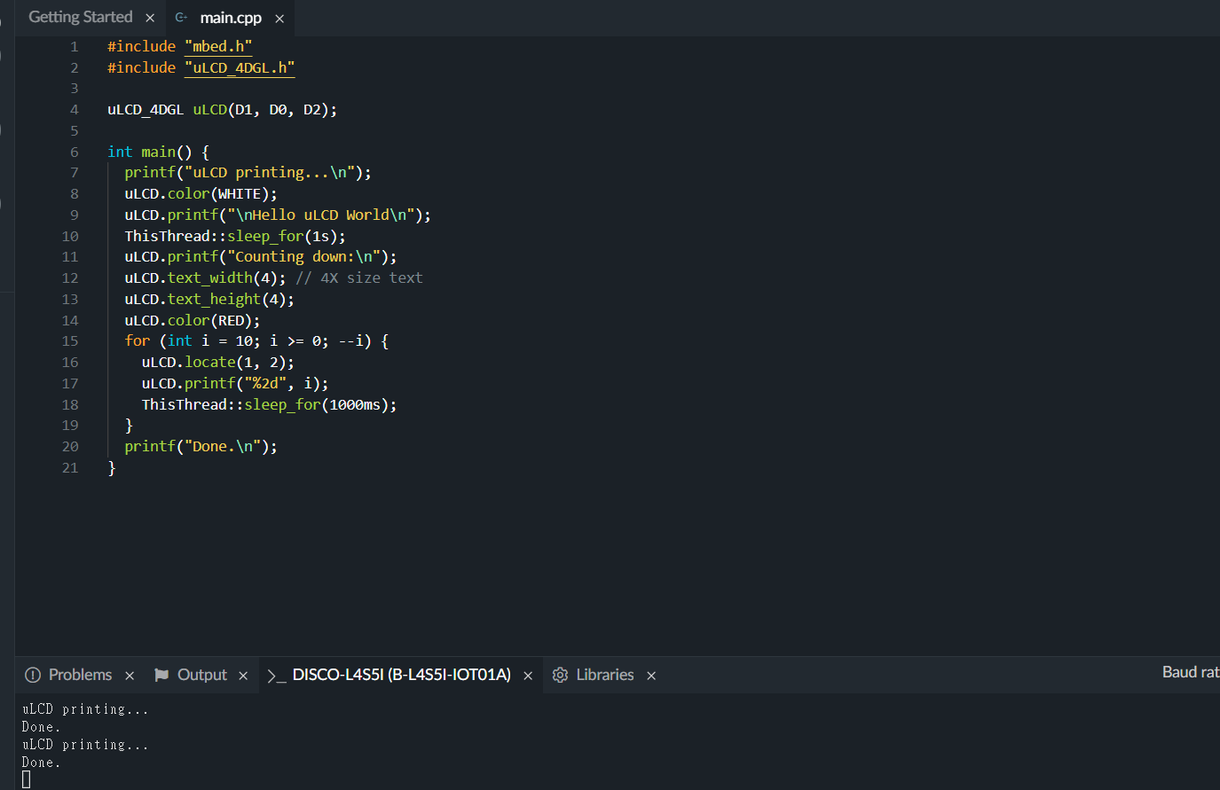
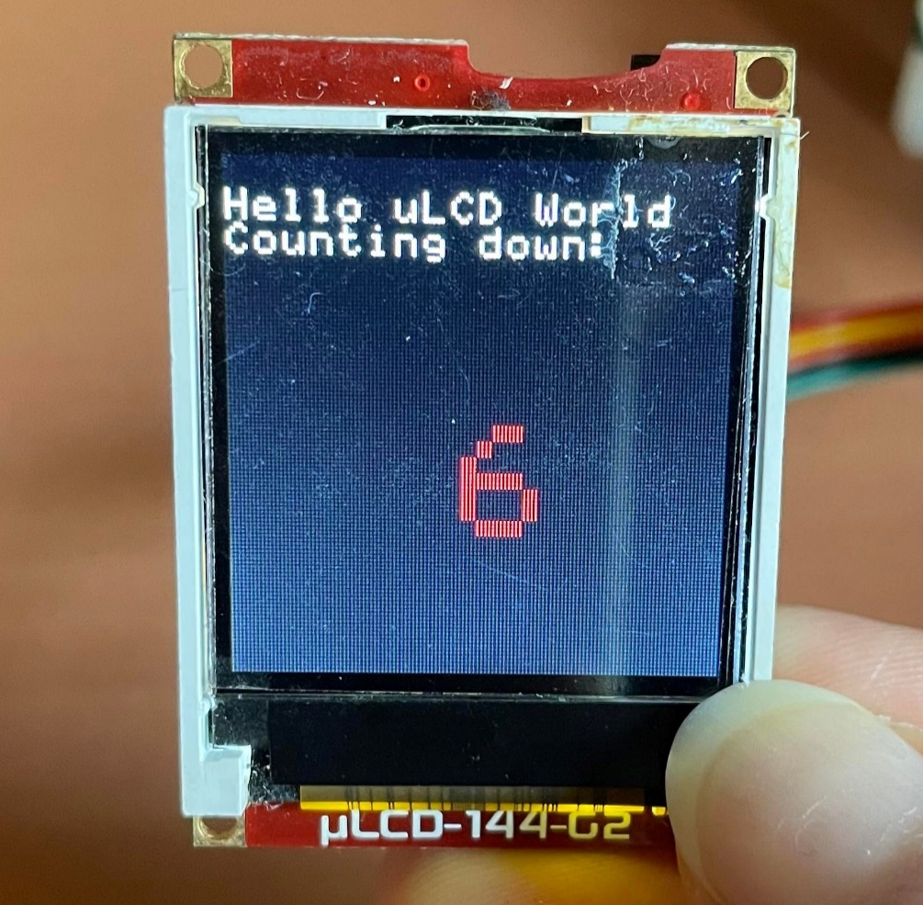
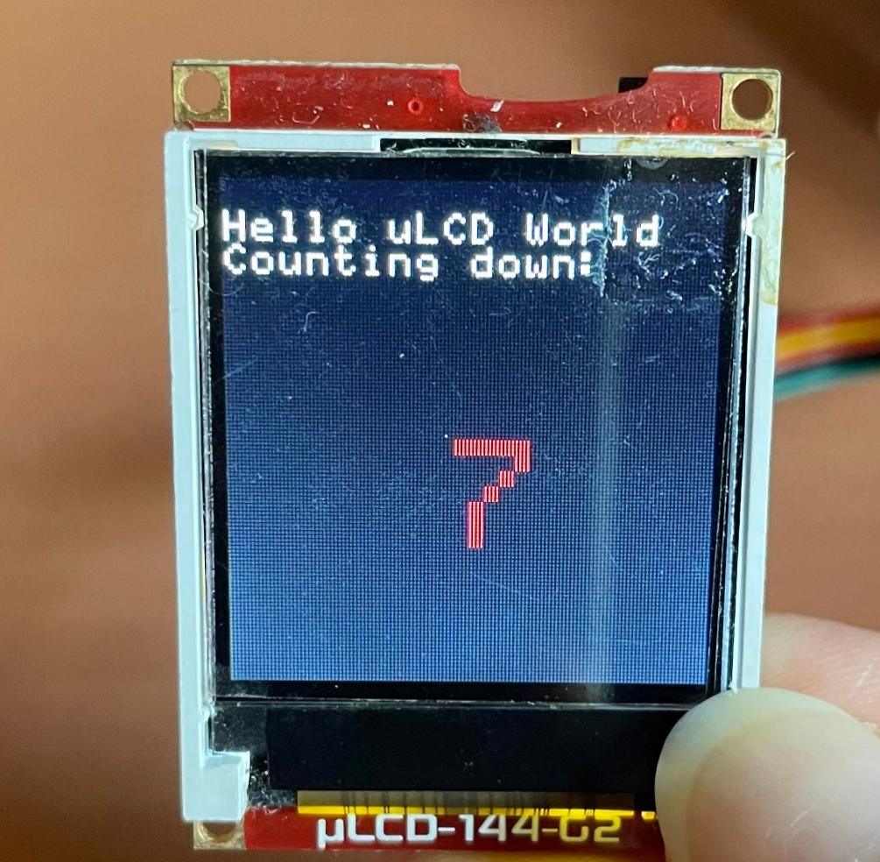
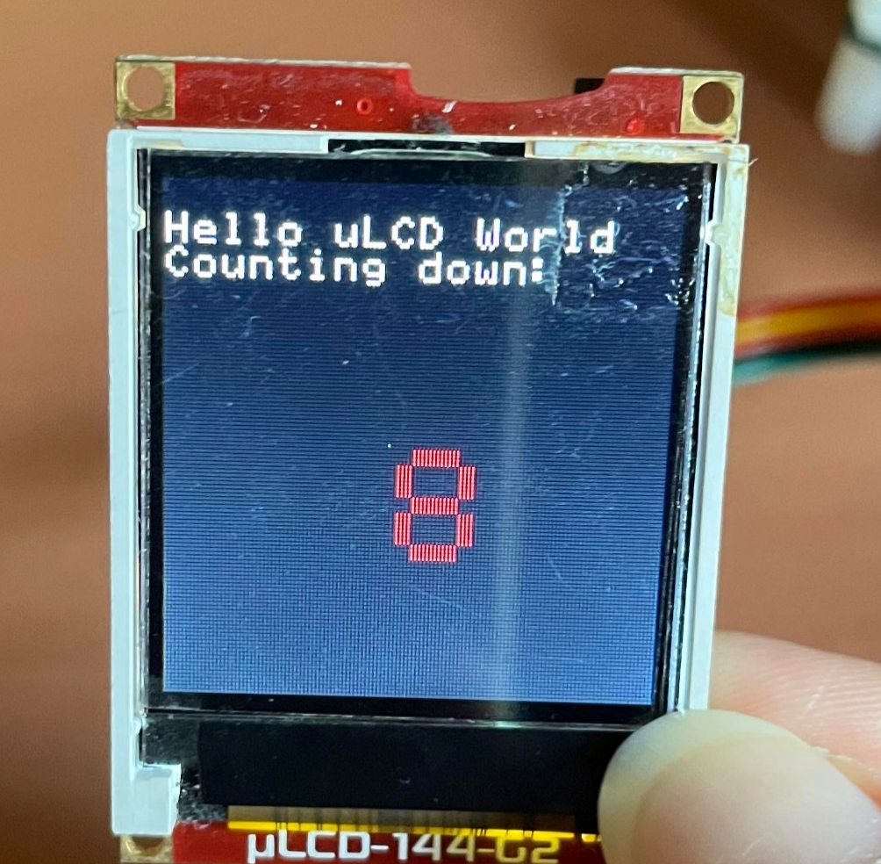
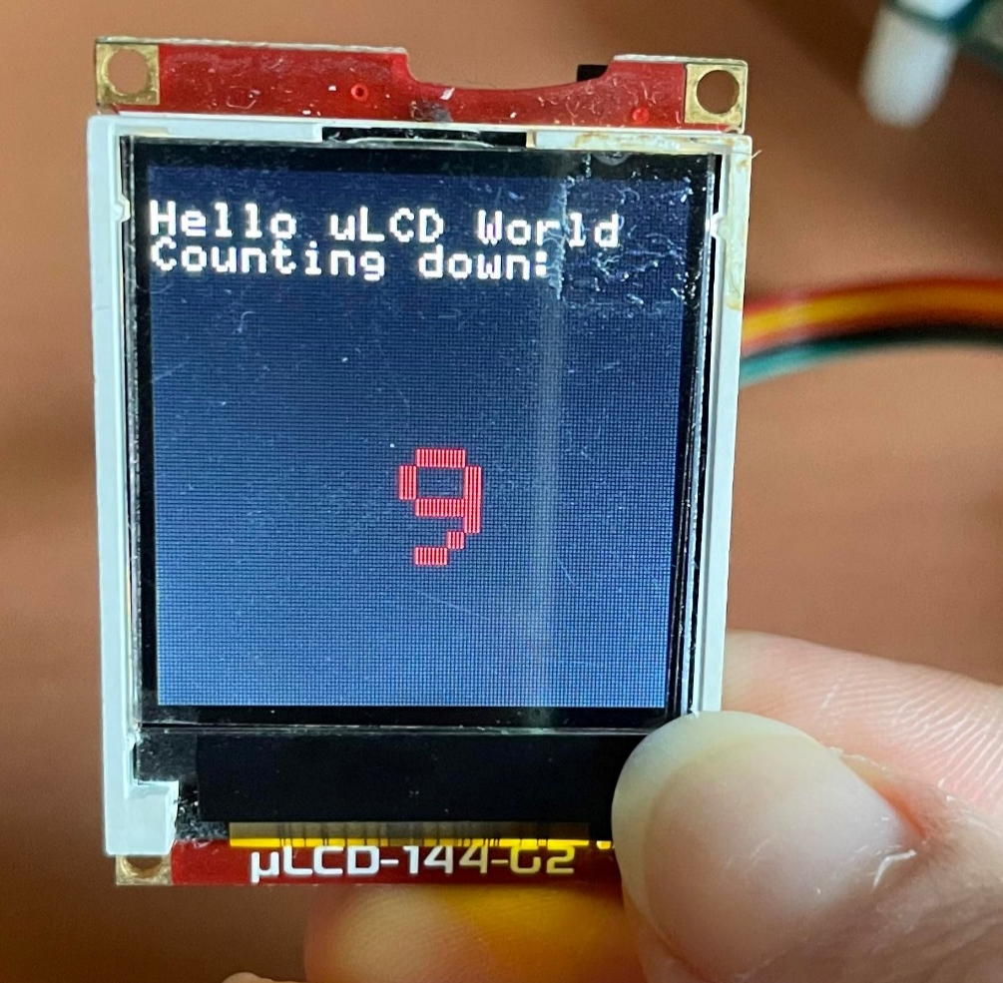
3、Color LCD display - uLCD-144G2-AR
一、Lab Description
說明：
利用函式庫的內容，做顏色變化。用 terminal 在程式每輪開始跟結束印出字串，監測是否有完整跑完。再改變字體顏色、長寬大小，印出紅色倒數10秒的樣子。

Slide 7
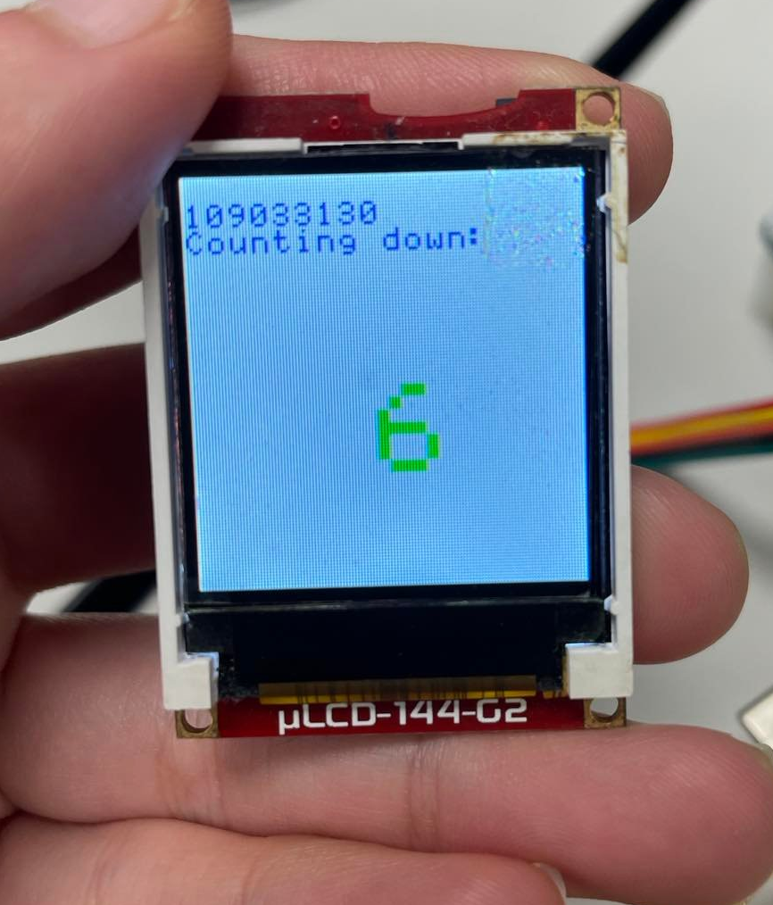
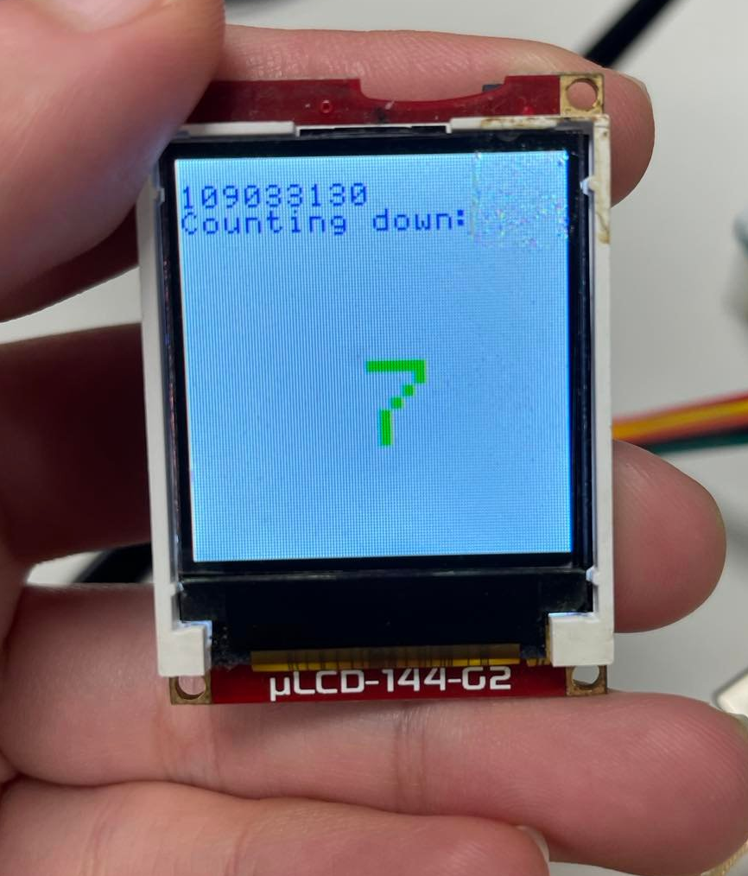
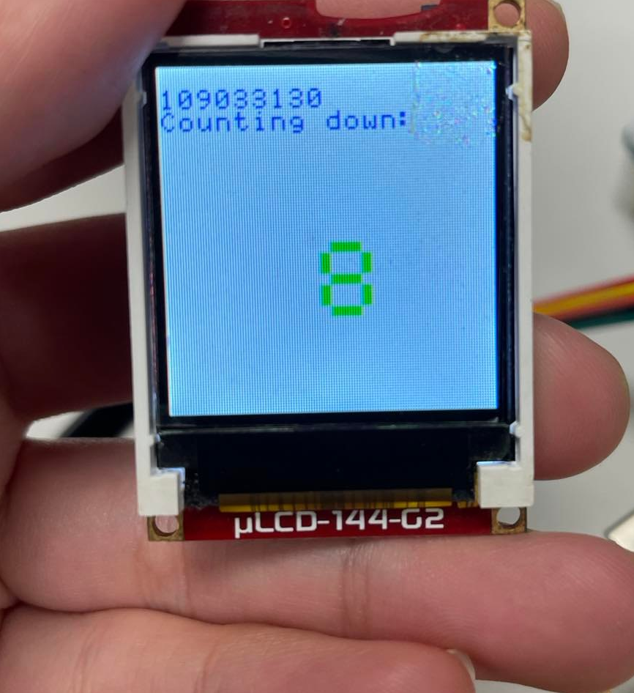
二、Demo and Checkpoints
說明：
利用uLCD.textbackground_color，可以將文字底色也變成白色。
三、討論
透過Demo時做部分，可以看到函式庫中其實有非常多功能可以直接使用，非常方便。
…

